Slide 1
【確 認】 VAVプログラムの実施にあたり STVキャンペーンに取り組む理由
トレイナーセミナー 2015

Slide 2
この時間のゴール
STVについて自分のことばで語れるようになる。
VAVの概要について理解する。
アドボカシーの意義と必要性について理解を深め、支援する際の留意点について確認する。
モニタリングと評価のねらいと視点を知り、事業全般に活用できるようになる。

Slide 3
2020年のビジョン
世界連盟：
すべての少女と若い女性一人ひとりが尊ばれ、
世界を変えるための行動を起こす
日本連盟：
すべての少女と女性が声をあげ、
より良い社会にするために行動を起こす

Slide 4
日本連盟 活動基本方針
少女と女性の視点に立って、
より幸せな社会と未来の実現を目指し、
リーダーシップを発揮できる人材を育成するとともに、社会に変化をもたらすチェンジエージェントとして 行動します。

Slide 5
ペアワーク
【少女と女性の視点】からみた、「より幸せな社会と未来」とはどんなものか。
それを実現するために障害となっている社会課題にはどのようなものがあるか。

Slide 6
入団説明会で
ひとりの保護者から聞かれました
ガールスカウトが、暴力について取り組んでいるって聞きました。
ガールスカウトが、これに取り組んでいるのはなぜですか？
あなたはどう答えますか？

Slide 7
以下の質問に、説得力のある答えができるようになることが大切です（論理的に、データの裏付けを含め）
STVが、女性一般ではなく、少女と若い女性に焦点をあてているのはなぜですか？
少女に対する暴力はなぜ問題なのですか？
少女と若い女性に対する暴力がおこるのはなぜですか？
少年に対する暴力についてはどうですか？
私の地域では暴力は起こっていないので、私には関係ありません。取り組まないといけないのですか？
暴力をなくすのは私たちの役割ですか？ これって、家庭とか文化の問題ではないのですか？

Slide 8
潘基文国連事務総長のメッセージ
「女性や少女への暴力は、どの大陸、国家、文化でも一向に減らず、それは女性の人生や家族、ひいては社会全体に悲惨な被害をもたらしています。多くの社会がそうした暴力を禁じていますが、現実は、頻繁に起こり、隠ぺいされたり黙認されたりしているのが現状です」
「女性と女児に対する暴力がまん延しているということは、私たち全員がこれに対処できることを意味しています。この犯罪に終止符を打ち、全面的なジェンダーの平等を推進するとともに、女性と女児が享受すべき安全を手にできる世界を実現すべく、力を合わせていこうではありませんか。そうすることが、人類全体の利益となるのですから。」

Slide 9
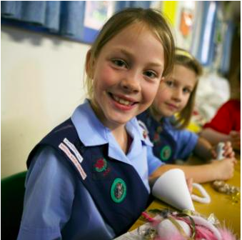
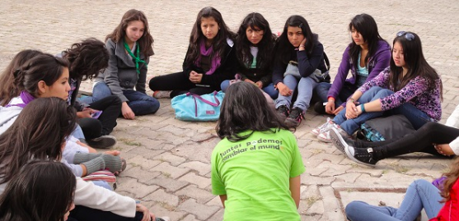
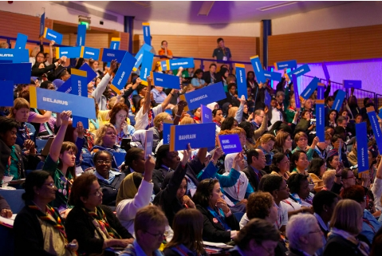

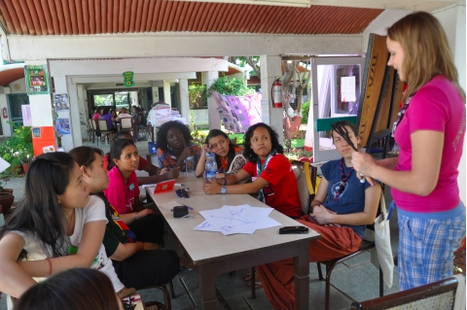
STVを行う理由
1）ガールスカウトの責任
2）少女こそが「解決策」
3）ガールスカウトならできる
4）少女と若い女性のニーズ 「この取り組みは大切！」
5）ノンフォーマル教育が不可欠
6）他に誰も取り組んでいない

Slide 10
VAVプログラムの目指すこと
根本的な考え方 ：
少女と若い女性に対する暴力は人権侵害である
あらゆる形の差別・暴力や暴力の恐怖に 怯えずに生活を送ること
自分たちの可能性を最大限に 伸ばせるようになる

Slide 11
〔表明された〕意見、考え
〔意見などを〕表明する手段、代弁者
・Voices 考え、複数の意見
人権侵害
直接的暴力だけでなく、 不平等や差別を含むもの
Voices Against Violence
～に反対して
（少女や女性に対する）人権侵害に、反対して、
みんなで意見を表明する（ ＝行動する）

Slide 12
例えば、虐待、痴漢、レイプ、殺人、スクールセクハラ、JKビジネス、デートDV、セクハラ・・・
暴力
目に見えるのは氷山の
一角・・・
ジェンダーの不平等
低収入
不安定な雇用
育児・介護
ワークライフバランス
女性の管理職が少ない
女の子だったら・・・
指導的地位に女性が少ない
女の子だから・・・
女の子らしく・・・
人々の意識や価値観
低い高等教育進学率
理系が少ない

Slide 13
4つの年代別
安心安全な環境で、 アクティビティを通して、
人間関係、自分の考え方や価値観を考える
小学校低学年（ブラウニー）
小学校高学年（ジュニア）
中学生・高校生（シニア・レンジャー）
18－25歳
WAGGGS / UN Women が共同開発
国際ゾンタから研修への資金援助

Slide 14
小学生～25歳と活動する理由と期待される成果
社会に変化を起こすためのカギ＝価値観や友人・人間関係の基盤形成の時期
スキルや態度の育成： ジェンダーの平等、自尊心、多くの社会的スキル（地域社会に対する働きかけに必要であり、やりながら身につける）
チェンエージェント
VAV
ノンフォーマル教育
行動・やりがい・自分とのかかわり

Slide 15
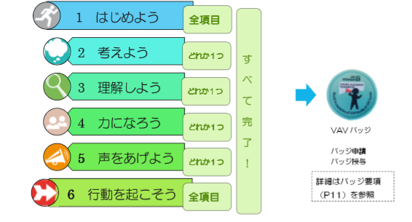
6つのステップ
地域で
キャンペーン！
Notes:
このプログラムは、参加者の知識と理解を高めるために6つのステップで構成されています。各ステップのねらいと成果は以下のとお りです。
ステップ1.始める
子どもや若い人たちがジェンダーの不平等と少女や若い女性に対する暴力について合うための安心・安全で支援的な場の構築を始める
ステップ2.考える
ジェンダーの平等と「自分」について考える。ジェンダーによる役割、規範、期待について理解し、平等を促進し始める
ステップ3.理解する
少女に対するさまざまな形態の暴力を明確にし、暴力の兆候を見分ける
ステップ4.支援する
互いを尊重する関係を支援する
自分自身の人間関係を築き自分の友達を支えるための技術を身につける
ステップ5.声をあげる
少女の権利のために声をあげ、女性と少女の人権に対する人々の意識を高める
ステップ6.行動を起こす
暴力根絶に向けた行動を起こす
地域社会の中で、少女や若い女性に対する暴力根絶に向けた意識向上のためのキャンペーンや活動を企画し実施する

Slide 16
小学校高学年 （一部）
項目 | 名称
はじめよう | ジェンダーってなんだろう
考えよう | 家のルール
 | 何になりたい？
 | 遊びのルール
 | おもちゃの話
理解しよう | 傷つくこと
 | 大切な自分
 | 幸せな家族
力になろう | 支えることについて
 | 友情のブレスレット
 | 秘密のルール
声をあげよう | 暴力反対！
 | 少女の権利
 | 世界を変える
 | ポスターキャンペーン
行動を起こそう | キャンペーンをしよう

Slide 17
VAV研修受講 → VAVプログラム実施可
VAV研修受講の指導者のみが、VAVプログラムを実施可能（アクティビティパック入手可）
地区研修会 10月北関東、11月中四国、北海道東北、1月北陸東北、九州沖縄、2月近畿、3月南関東）

Slide 18
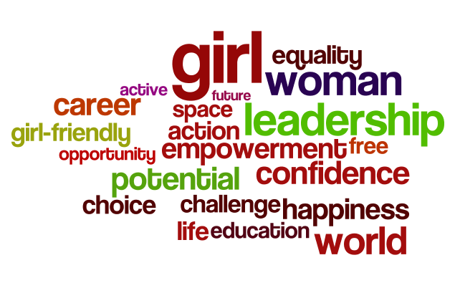
VAVの要素は次の資料等に紹介済み、 明日の集会や事業に活かすことができます
STV ACTIVATEサンガム研修 ニュースレター
『女の子はもっと伸びる』 補助資料
女の子の現状認識、バランスの良く挑戦、声を聞く、
「期待」が与える影響、行動する場面、自分の人生のリーダーシップ、
ファシリテーター等
WTDパック2011年

Slide 19


Slide 20
日本連盟 活動基本方針
少女と女性の視点に立って、
より幸せな社会と未来の実現を目指し、
リーダーシップを発揮できる人材を育成するとともに、社会に変化をもたらすチェンジエージェントとして
行動します。

Slide 21
入団説明会で、ふたたび、
保護者から聞かれました
ガールスカウトでは、「アドボカシー」っていうのをしていると聞きました。それってなんですか？
具体的に、どんなことをするんですか？
あなたはどう答えますか？

Slide 22
アドボカシーの定義
私たちは人々に影響を与えることで、
すべての人々の暮らしを向上するための
意思決定ができるようにします。
声に出して言う、実践する、教育する
私たちが達成しようとする結果
例、政策や法律を変更する、資金確保、支援提供・・・

Slide 23
影響を与える３つのこと
『声に出して言う』
少女と若い女性に影響を及ぼしている問題に対して声を上げることで、意思決定者に影響を与える
『実践する』
少女と若い女性に影響を及ぼしている問題の根本原因に対するプロジェクトを実施する
『教育する』
少女、若い女性と一般社会に対して教育を行う、
例）リーダーシップ、健康、平和、世界市民
常にこの3つを含む

Slide 24
アドボカシーとは
どんな課題にしろ、立場を明確にし、積極的な変化をもたらすために努力すること
少女や若い女性にとって重要な課題に対して【声をあげる】
人々の生活を向上させるためのプロジェクトを【実践する】
少女や女性が、自分たちの世界に積極的な変化を起こすことができるように、【少女や女性を教育する】
3つの要素【声を上げる】【実践する】【教育する】すべてが行われた時、アドボカシーとなる

Slide 25
私もアドボカシーができるの？
少女たちの生活に影響する問題に対して声を上げること
自分のまわりの人や社会に変化をもたらすこと
今どきの人への役立ち
ガールスカウトの使命/日本連盟の活動基本方針
1909年 クリスタルパレスで 「少女もやりたい！」
アドボカシーは必ずしも、政治的な関わりや誰かと対立することじゃない！
専門家として活動する人だけじゃない！
グローバルなプロジェクトを組むことだけじゃない！
新しい考えでなくてもよい！
NO!

Slide 26
ガールスカウトのアドボカシー
世界・世界連盟
国・日本連盟
個人・少女

Slide 27
6つのステップ
地域で
キャンペーン！

Slide 28
アドボカシー分析
なぜそれが問題なのか
どうやったら変えられるのか（解決策）
協力者・非協力的なのは誰か
対象とするのは誰か
問題は何か

Slide 29
アドボカシー分析
 | 問題は何か | なぜそれが 問題か | どうやったら 変えられるか (解決策) | 協力者/理解してもらえない人たちは誰/何か | 対象者(耳を傾けてほしい相手)は誰か
 | 暴力を受けた、あるいは受ける恐れのある少女や若い女性向けの地域の支援サービスが十分でない | 支援サービスの不足 少女や若い女性のニーズが理解されていない 少女や若い女性のニーズに応じたサービスがない | 支援サービスの資金を集める 少女や若い女性向けの支援サービスの資金の増加を求める手紙を地域や国の政府に書く 少女や若い女性のニーズについてのパネルディスカッション | 【協力者】 地域の別の女性団体 【理解できない人たち】 | 資金を提供する企業 地方、県、国の政府

Slide 30
キャンペーン（行動）の事例
小学生
中高生～18-25歳
ゲーム大会（男女一緒に）
劇を創作する
資金集めのイベント
演劇グループを招く
手紙を書く
ポスター制作
本を作る・書く
カードを送る
映画を作る
地域の女性団体や活動している人と連携
パネルディスカッション
映画を作る
学校での集会
ストリートパフォーマンス
演劇
パレード（他団体との連携、報道機関への情報提供）
フラッシュモブ
地方・国の行動計画への意見書、政治家との意見交換
政府や地方議会に手紙を書く

Slide 31
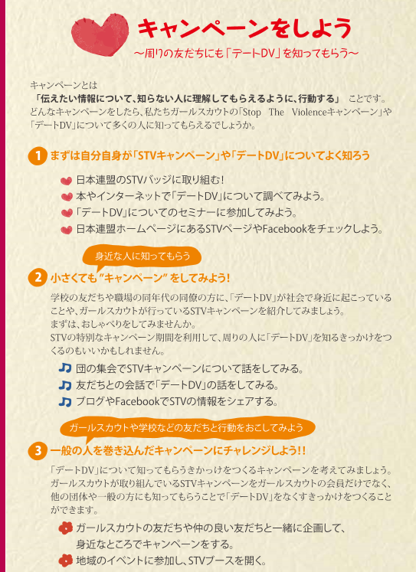
STVは【キャンペーン】
キャンペーンとは、 伝えたい情報について、知らない人に理解してもらえるように行動すること

Slide 32
STVの5つの要素
意識改革のためのグローバルキャンペーン
教育プログラム
調査研究と政策
ロビー活動
国内・地域のキャンペーン

Slide 33
STVを数年実施してみて・・・
「じぶんごと」度（自己関連性）が高い＝身近な社会問題
外部からのアプローチ
都道府県連盟での広がり

Slide 34
モニタリング と 評価
評価 (Evaluation) →Value ⇒価値をはかる
一般的な意味: 〔物の価値を〕評価する、査定する、見積もる
〔～の能力や有用性などを〕評価する、見極める
モニタリング (Monitor -ing) ⇒進捗状況を随時チェックする
一般的な意味:〔情報収集のために発達や進捗を〕監視する、観察する
〔放送や通信などを〕傍受する 〔放送局で音声や映像を〕モニターする
〔定期的にサンプルなどを〕検査する、測定する 〔仕事や行動などを〕監督する、管理する

Slide 35
やると言ったことが、実際にやれているか
達成しようとしていたことが、達成できそうか
プロジェクト計画はそれでいいか。改善できるところはないか
予期していなかった結果が起こるか・起こりそうにないか
計画していた変化を起こすことができるか
さらに影響を増すために、追加が必要なことはないか
プロジェクトが起こす変化を可視化し、支援者・協力者を増やす
上記のことを測るためには、質的、量的（時間・経費・・・・）な情報収集が必要

Slide 36
５つのポイント
目的 Goal | このプロジェクトが向かっている方向性。達成したいポイントと達成したい理由。
目標 objectives | 機会や問題に対して設定された具体的な達成事項。 目標は、到達点であり、活動またはプロジェクト全体が終わった時に、何が存在するかをあらわす「点」で、過程ではない。この目標が明確であればあるほど、目標の到達点につながりやすくなる。
質的成果 outcomes | 活動によってもたらされた／生まれた、意識・態度や技術・行動面での変化。学んだこと、変化したこと。感想とか成長の記録など。
量的成果 outputs | 具体的な結果、研修や行動による計測できるもの。数字で表せるもので、定量。（かかった時間、費用、スタッフの数、受講者数、アンケートの満足度、ウェブの訪問者数など）
指標 Indicators | 目的に到達したことを示すものとして、 あらかじめ「これが達成したら成功！」と決めたものさし。客観的に評価できるもの（参加者数、前年との比較等）

Slide 37
トレイナーに深めてほしいこと
① アドボカシーについて
何が根本原因か
誰に対して行うか
実際に「変化」がおこるか ： 効果的な手法
変化が起こったことをどうやって図るか
② モニタリングと評価
③ ファシリテーション

Slide 38
活動基本方針
ガールスカウトは
少女と女性の視点に立って、
より幸せな社会と未来の実現を目指し、
リーダーシップを発揮できる人材を育成するとともに、社会に変化をもたらすチェンジエージェントとして 行動します。
ガールスカウトの考え方を表す

Slide 39
ノンフォーマル教育 5つの要素
①小グループで学ぶ
②自分のやり方を自分のペースで
③体験学習
④他者とのつながり
⑤世界とつながる
スカウティング
何を （活動）
どのように（手法）
なぜ （目的）
自分らしくいられる
他者とつながり、深い友情を築く
主導権をとり、新しいワクワクする活動に挑戦
ライフスキルを高める
人生にかかわる選択をする必要な時に、支援が得られる
少女と若い女性にとって重要テーマ
• Be The Change
• FBM
• VAV
• Surf Smart （インターネットの安全）
• GAT(MDGs)
• ワールドシンキンデイパック
• 環境

Slide 40
スカウティング
何を （活動）
どのように（手法）
なぜ （目的）
若者を引き付ける【目的】がないと、若者はやめていく。現在のガールスカウト運動が提供するものが広まらないと、（ガールスカウトは） 「時代遅れ」で「現代の若者には無関係ない」と見なされる。

Slide 41
サンガムACTIVATE研修 5日間（12月）
VAV研修企画（企画書翻訳、5日間→2日間）（1－4月）
企画書・講義ノート作成（5－9月）
VAVトレイナー研修（2日間）（9月）
地区研修準備 （地区＋ACTIVATE）
地区研修実施
（研修内容の習得）
2016年度（予定）
トレイナー研修・地区研修

